Slide 1
スマートフォン
iPhone基本編
インターネットを使ってみよう
令和7年4月

Slide 2
１．インターネットの使い方
1-A
1-B
1-C
1-D
1-E
1-F
1-G
1-H
1-I
1-J
1-K
Safari(サファリ)とは………………………………………P2
Siriを使って検索……………………………………………P3
Safariを使って検索………………………………………P９
ページ閲覧時のヒント…………………………………P13
タブの切り替え…………………………………………P19
タブを閉じる………………………………………………P22
ブックマークの登録………………………………………P24
ブックマークからページを開く……………………………P28
ブックマークの削除………………………………………P30
履歴からページを開く……………………………………P32
インターネットを使うときの注意点……………………P34
目次

Slide 3
1
インターネットの使い方
1

Slide 4
1-A
Safari（サファリ）とは
Safari（サファリ）とはインターネットをみたり、買い物をしたり、わからないことを調べたり、ニュースを見ると言ったことができるアプリの一つで、iPhoneを購入した時に初めからインストールされています。Google chrome（グーグルクローム）などインターネットを見るためのアプリは他にも色々ありますが、Siriによる
音声検索操作に対応していることが特徴です。
マーク | 概要
 | iPhoneにはウェブブラウザのSafariが内蔵されています。 このアプリを使って全世界の情報を見たり、調べ物をしたい時、 新しい情報やニュースなどをいち早く取り入れたい時など、 とても便利に利用できます。
2

Slide 5
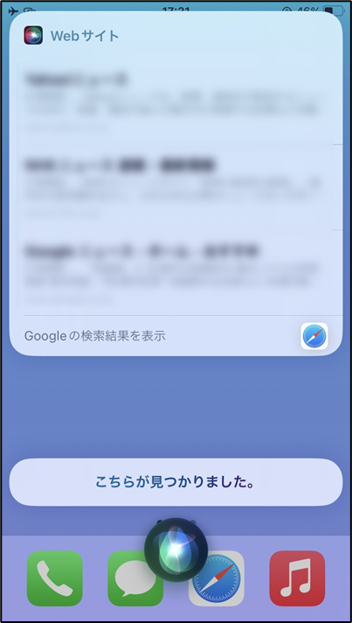
Siriを使って検索
1-B
iPhoneでは、Siriを利用して音声によるインターネット検索が可能です
❶
Siriを起動して｢○○をウェブで
調べて｣と声をかけます
❷
検索候補が表示されますので、画面上部を一度タッチします
※ウェブという言葉を使わない場合、他のアプリで検索されたり、他のアプリが起動することがあります
※画面上部に最大３つの
候補が表示
されます
3

Slide 6
Siriを使って検索
1-B
iPhoneでは、Siriを利用して音声によるインターネット検索が可能です
❸
左右スワイプで表示したい候補を選びダブルタップします
❹
Safariのインターネットページが表示されます
4

Slide 7
Siriを使って検索
1-B
iPhoneでは、Siriを利用して音声によるインターネット検索が可能です
❺
左右のスワイプ等により内容を読み進めます
※２本指で下から上に
スワイプすると初めから全文読みします
２本指で上から下にスワイプすると選択中の場所から続きを読みます
5

Slide 8
Siriを使って検索
1-B
Siriを利用するとYouTubeなどでの動画検索にも便利です
❶
Siriを起動して｢○○の動画を調べて｣と声をかけます
❷
検索候補が表示されますので、画面上部を一度タッチします
※画面上部に最大３つの
候補が表示
されます
6

Slide 9
Siriを使って検索
1-B
Siriを利用するとYouTubeなどでの動画検索にも便利です
❸
左右スワイプで表示したい候補を選びダブルタップします
7

Slide 10
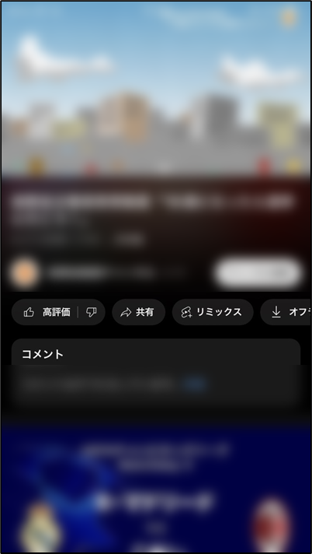
Siriを使って検索
1-B
Siriを利用するとYouTubeなどでの動画検索にも便利です
❹
YouTubeの動画が表示されます
※再生中の動画は２本指でダブルタップすると再生が停止します
再開したい場合は、同じように２本指でダブルタップします
※1ギガの通信契約で見ることのできる動画の長さは、おおよそ１２０分程度です
自宅などのWiFi環境以外で動画を再生する場合は、ご契約のデータ通信容量にご注意ください
8

Slide 11
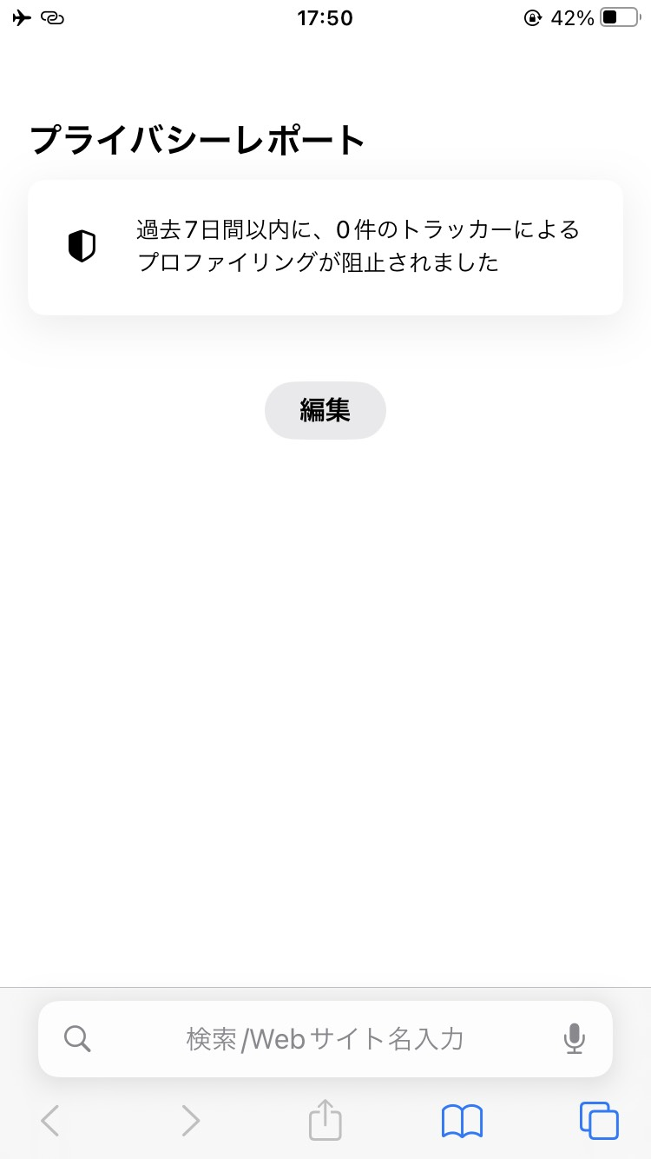
Safariを使って検索
1-C
Siriやホーム画面からSafariを開いて検索する方法です
❶
ページ下部のテキストフィールドをダブルタップします
❷
検索したいキーワードを入力します
※iOS14以前ではテキストフィールドは画面の上部が標準です 上下は設定により変更が可能です
9

Slide 12
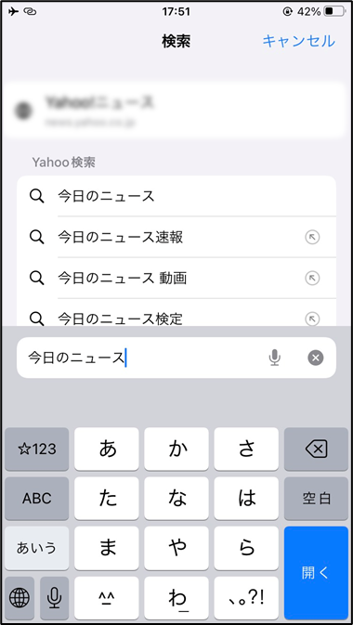
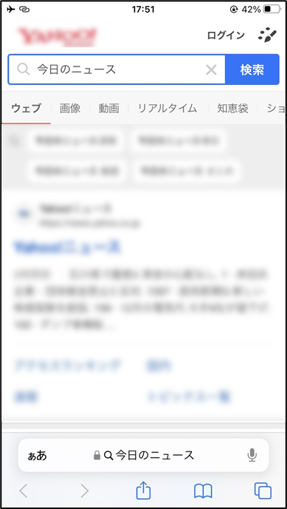
Safariを使って検索
1-C
Siriやホーム画面からSafariを開いて検索する方法です
❸
画面右下の「開く」を
ダブルタップします
❹
検索結果が表示されます
※音声でも
入力可能です
１0

Slide 13
Safariを使って検索
1-C
Siriやホーム画面からSafariを開いて検索する方法です
❺
タッチやスワイプで見たいページを探し、ダブルタップします
❻
リンク先のページが
表示されます
※読み上げの最後に｢リンク｣と
聞こえれば、次のページがあります
１1

Slide 14
Safariを使って検索
1-C
Siriやホーム画面からSafariを開いて検索する方法です
❼
左右のスワイプ等により内容を読み進めます
12

Slide 15
1-D
ページ閲覧時のヒント
ホームページの作りや内容はページ制作者に依存しているため、ページ内のメニュー項目や広告が多く、VoiceOverを利用したジェスチャー操作では操作しにくいページがあります。
以下の方法を知っておくと便利な場合があります。
❶
ローターと上下スワイプを利用したページ内の移動
ローター名 | 機能
文字 | 電話番号や使われている漢字などの詳細確認に便利です。
行 | ある程度まとまった文章単位で移動ができます。
見出し | ページ制作者が見出しを設定していれば、見出し単位で移動できます。
リンク | ページ内のリンク(次のページが準備された箇所)だけを移動します。
フォーム コントロール | テキストフィールドや動画の再生ボタンなど特定の個所を移動します。
１3

Slide 16
1-D
ページ閲覧時のヒント
ホームページの作りや内容はページ制作者に依存しているため、ページ内のメニュー項目や広告が多く、VoiceOverを利用したジェスチャー操作では操作しにくいページがあります。
以下の方法を知っておくと便利な場合があります。
❷
３本指でシングルタップ
表示しているページ内のどのあたりを読んでいるのか、現在位置を読み上げます。
❸
３本指で上や下にスワイプ
画面に表示される範囲を、画面１つ分だけ上や下にスクロールします。
❹
画面半分より上側を４本指でシングルタップ
ページ内のどの位置にいても、ページ先頭に移動します。
❺
画面半分より下側を４本指でシングルタップ
ページ内のどの位置にいても、ページ最後に移動します。
❻
３本指でスクラブ(右左右と画面を擦る動き)
ページ内のどの位置にいても、ひとつ前に表示していたページに戻ります。
１4

Slide 17
1-D
ページ閲覧時のヒント
ニュース画面を開いてみましょう
❶
ホーム画面からSafari をダブルタップします
❷
「検索/Webサイト名を入力」を
ダブルタップします
※Siriで「サファリを開いて」と声をかけても開きます
１5

Slide 18
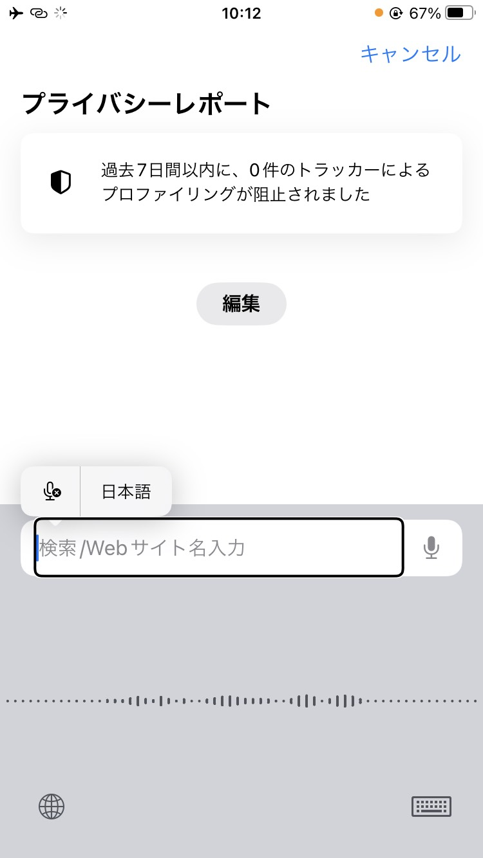
1-D
ページ閲覧時のヒント
ニュース画面を開いてみましょう
❸
マイクボタン を
ダブルタップします
❹
｢コン｣という音が聞こえたら
｢今日のニュース｣と声をかけます
※検索結果が表示されます
※｢マイクボタン｣と読み上げます
１6

Slide 19
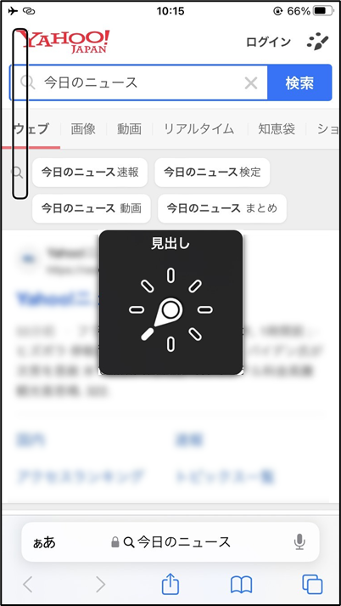
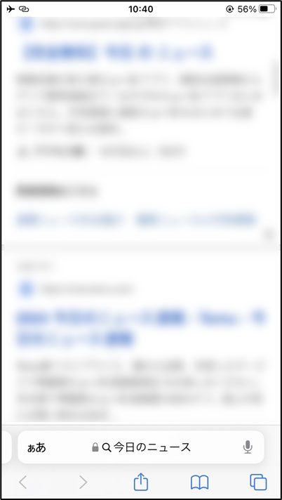
1-D
ページ閲覧時のヒント
ニュース画面を開いてみましょう
❺
ローターを使用して
｢見出し｣にします
❻
見出しごとに見たいサイトを
探します
１7

Slide 20
1-D
ページ閲覧時のヒント
ニュース画面を開いてみましょう
❼
一覧の中で見たいものがあればダブルタップします
❽
ページの読み込み音が聞こえ、ウェブサイトが開きます
１8

Slide 21
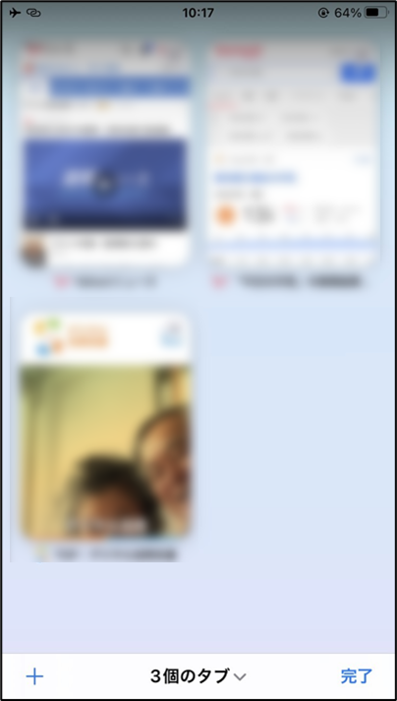
タブの切り替え
1-E
Safariの画面で開いた一つひとつのページをタブといいます。
画面上に表示できるのは一つのタブだけですが、２つ以上の情報を比べたい時にタブを切り替えると便利です。
19

Slide 22
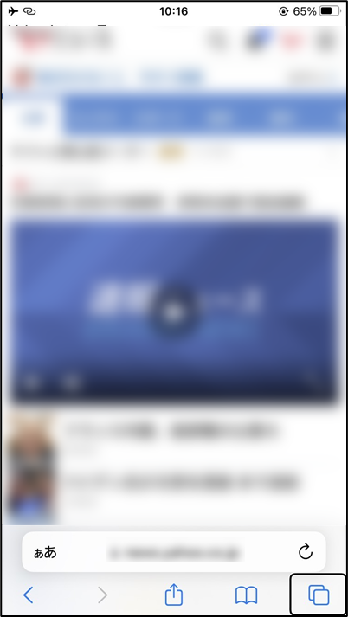
タブの切り替え
1-E
タブを切り替えてみましょう
❶
画面の右下の｢タブボタン｣を選択し、ダブルタップします
❷
表示したいタブタイトルを選択し、ダブルタップします
２０

Slide 23
タブの切り替え
1-E
タブを切り替えてみましょう
❸
選択したサイトが開きます
※❶❷を繰り返すことで、再度別のタブを開くことができます
２１

Slide 24
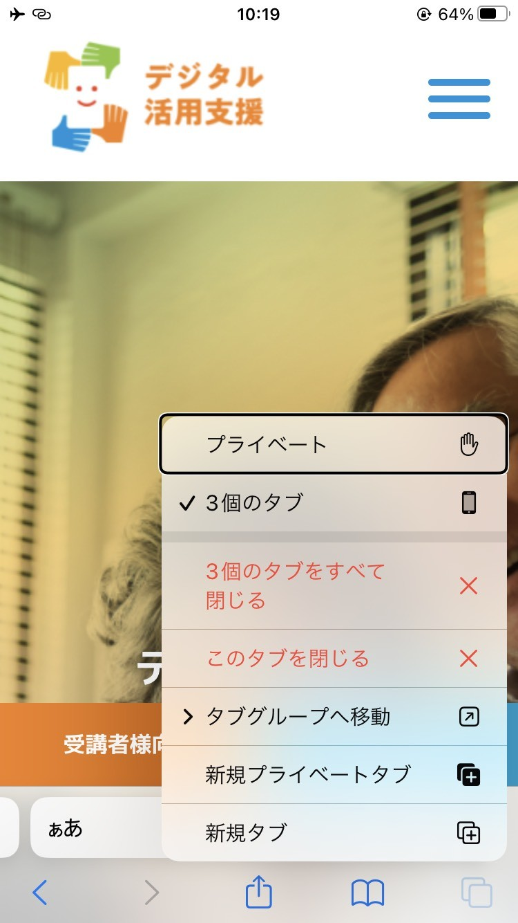
タブを閉じる
1-F
タブを閉じてみましょう
❶
｢タブボタン｣を選択し、ダブルタップ後に画面を押さえたままにします
❷
赤枠内どちらかを
ダブルタップします
２２

Slide 25
1-F
タブを閉じる
タブを閉じてみましょう
設定アプリから自動でsafariのタブを閉じるようにする設定も行えます。
方法は以下の通りです。
①設定アプリを開く
②Safariに進む
③タブを閉じるに進む
④１日後、１週間後、１か月後のいずれかを選びダブルタップ。
※自動でタブを閉じる設定を行った場合、期限が来たら残しておきたかったタブも消えるので注意が必要です
2３

Slide 26
ブックマークの登録
1-G
ブックマークに登録してみましょう
❶
SiriやSafariで登録したいページを開きます
❷
画面の下部中央の｢共有ボタン｣をダブルタップします
２４

Slide 27
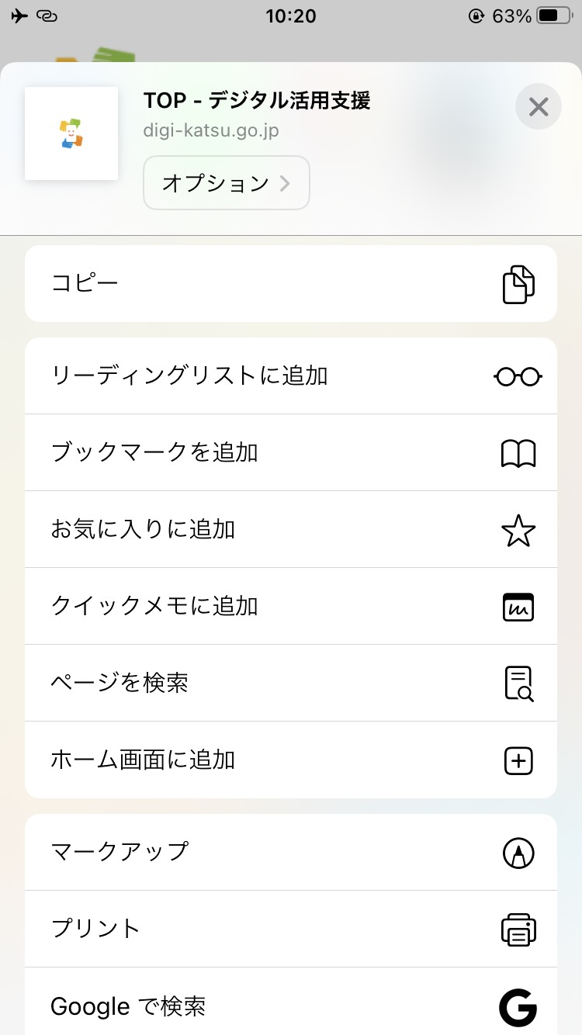
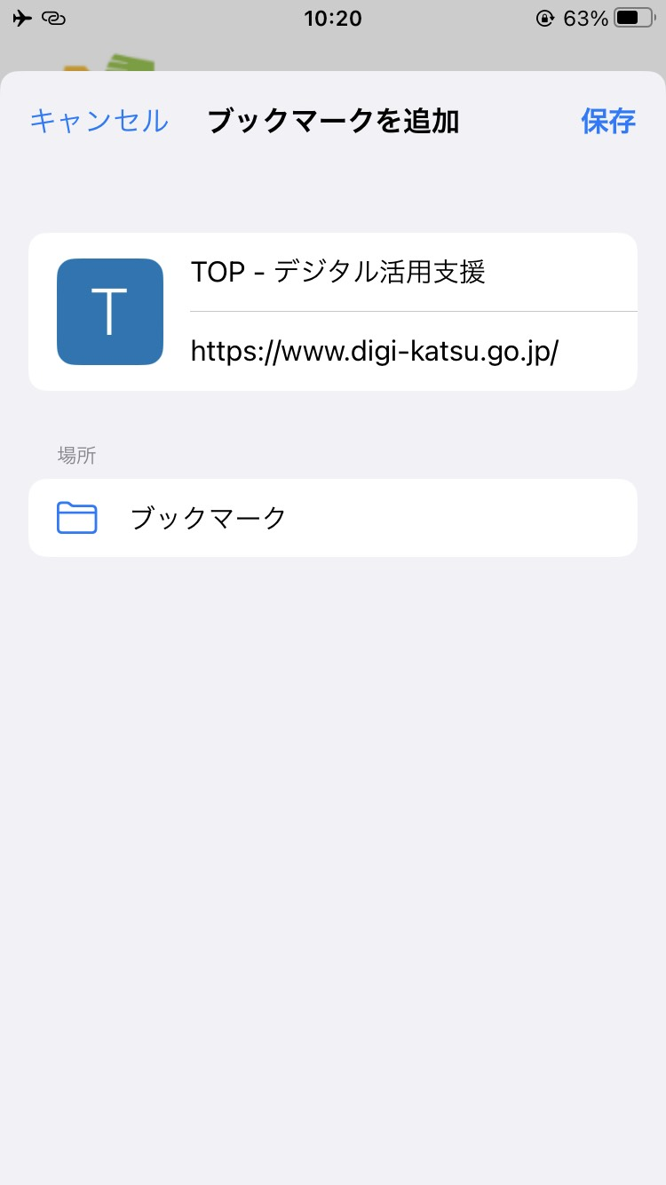
ブックマークの登録
1-G
ブックマークに登録してみましょう
❸
右スワイプで｢ブックマークを追加｣まで進み、ダブルタップします
❹
左右にスワイプし、ブックマークの登録名を確認します
※音声での入力も可能です
２５

Slide 28
ブックマークの登録
1-G
ブックマークに登録してみましょう
❺
右スワイプで｢場所｣と読み上げる次の箇所まで進み、｢ブックマーク｣と読むことを確認します
※｢お気に入り｣と読み上げた場合は、ダブルタップしてから右スワイプで｢ブックマーク｣を選び、再びダブルタップします
２６

Slide 29
ブックマークの登録
1-G
ブックマークに登録してみましょう
❻
「保存」をダブルタップします
２７

Slide 30
ブックマークからページを開く
1-H
ブックマークからページを開いてみましょう
❶
Siriを起動して｢Safariを開いて」と声をかけます
❷
｢ブックマークを表示ボタン｣を
ダブルタップします
※すでにSafariを開いている場合はこの操作は不要です
２8

Slide 31
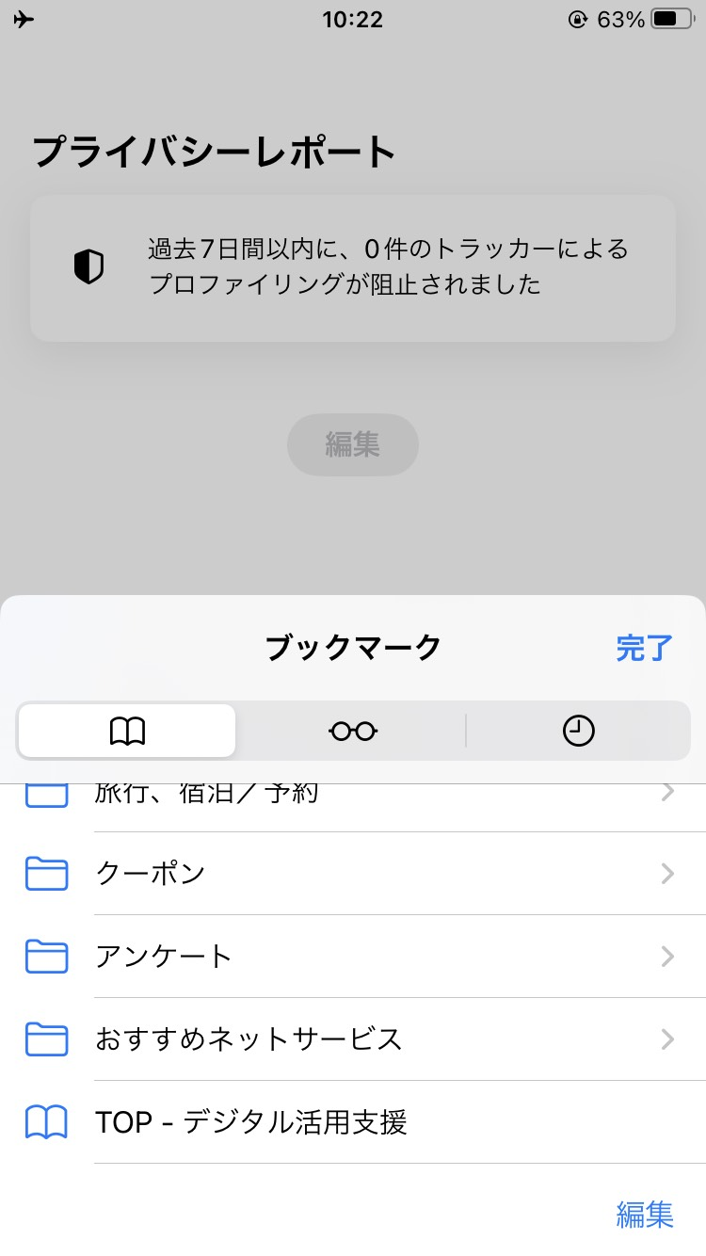
ブックマークからページを開く
1-H
ブックマークからページを開いてみましょう
❸
右スワイプで開きたいページのブックマーク名まで進み、ダブルタップします
29

Slide 32
ブックマークの削除
1-I
ブックマークから保存したページを削除してみましょう
❶
Siriを起動して｢Safariを開いて」と声をかけます
❷
｢ブックマークを表示ボタン｣を
ダブルタップします
※すでにSafariを開いている場合はこの操作は不要です
３0

Slide 33
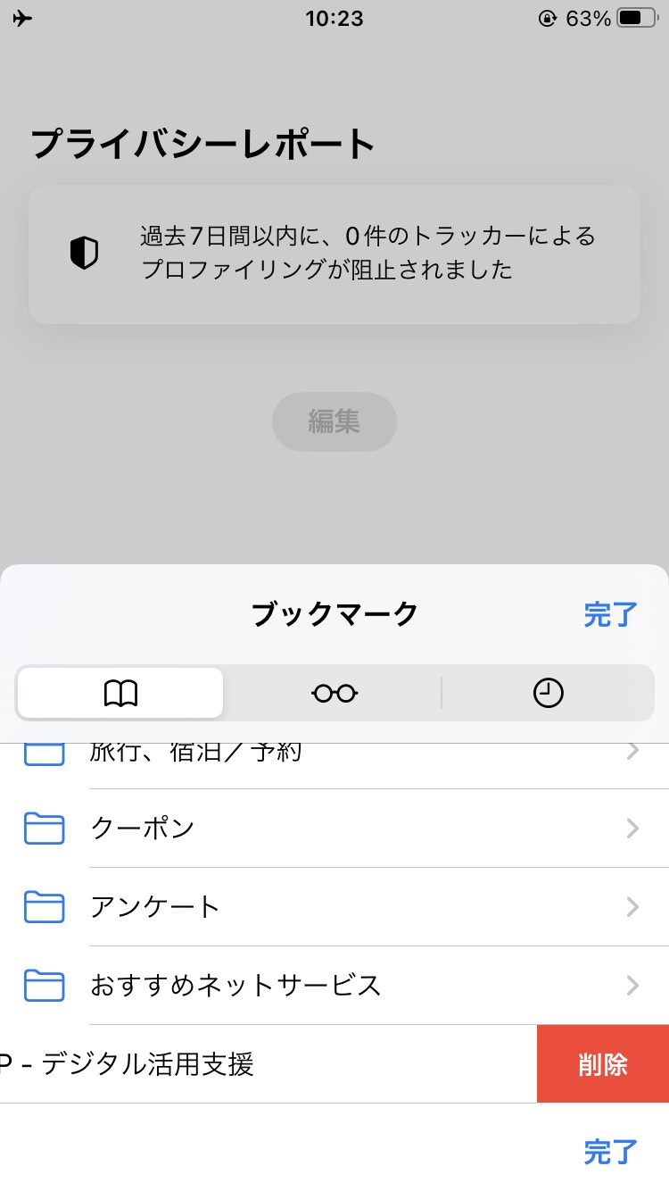
ブックマークの削除
1-I
ブックマークから保存したページを削除してみましょう
❸
削除したいブックマーク名を選択後、上下
スワイプで｢削除｣に合わせ、ダブルタップします
※削除したブックマークは元に戻すことができないため、選択するブックマーク名を間違わないよう注意してください
もし間違えて削除してしまった場合は、再度登録をやり直す必要があります
３1

Slide 34
履歴からページを開く
1-J
履歴からページを開いてみましょう
❶
Siriを起動して｢Safariを開いて」と声をかけます
❷
｢ブックマークを表示ボタン｣を
ダブルタップします
※すでにSafariを開いている場合はこの操作は不要です
３2

Slide 35
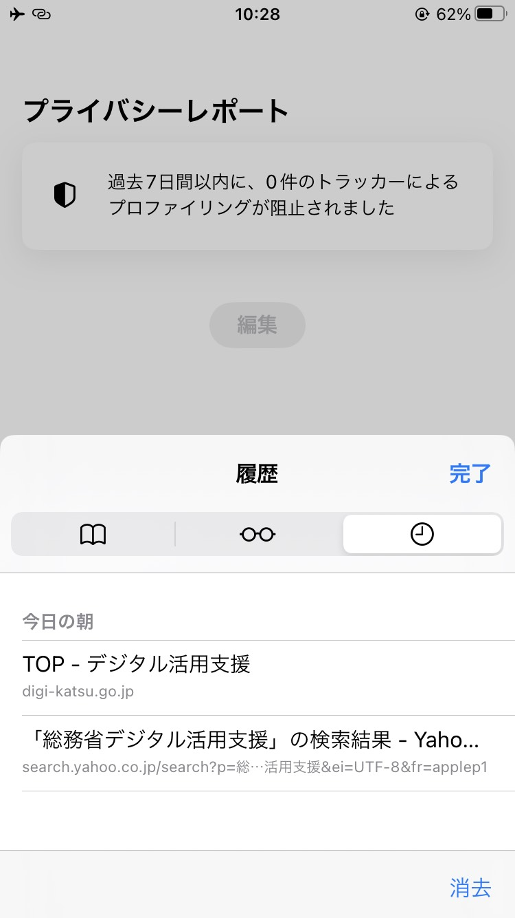
履歴からページを開く
1-J
履歴からページを開いてみましょう
❸
履歴マークをダブルタップします
❹
履歴一覧の中から開きたいページを選択し、ダブルタップします
３3

Slide 36
1-K
インターネットを使うときの注意点
〇注意点
インターネット上には、さまざまなサイトが存在します。
その中には、悪意を持って設置された、詐欺目的のサイトやウイルス配布を行うサイトもあります。
インターネットを使用する際には、信頼できるサイトを利用し、不用意に個人情報や金融機関情報を入力しないようにするなど、日ごろから注意してインターネットを利用するようにしましょう。
インターネットやメールを使う際には、｢知らない人からのメール｣ ｢過度に魅力的な話が掲載されているサイト｣｢“有料です”と書かれているサイト｣などには細心の注意を払い、気軽にサイトやURLを開かないようにしましょう。
３4

